Slide 1
INFORME PQRS
OCTUBRE- NOVIEMBRE 2019

Slide 2
INFORME PQRS
octubre – noviembre
2019

Slide 3
Resultados generales octubre – noviembre 2019
INTRODUCCIÓN
La Fiscalía General de la Nación, presenta el informe consolidado de las Peticiones, Quejas, Reclamos y Sugerencias, recibidas y atendidas por las Dependencias del Nivel Central y las Direcciones Seccionales, correspondientes al período comprendido entre el 1 de Octubre al 30 de Noviembre de 2019, a través de los diferentes canales de recepción dispuestos para tal fin.
Es pertinente aclarar que esta información será ajustada en el mes de enero del 2020, una vez se normalice la situación administrativa de la Entidad, relacionada con la finalización de las vacaciones colectivas.

Slide 4
Resultados Generales octubre – noviembre 2019
Durante los meses de octubre y noviembre de 2019, se recibieron un total de 14.355 PQRS.

Slide 5
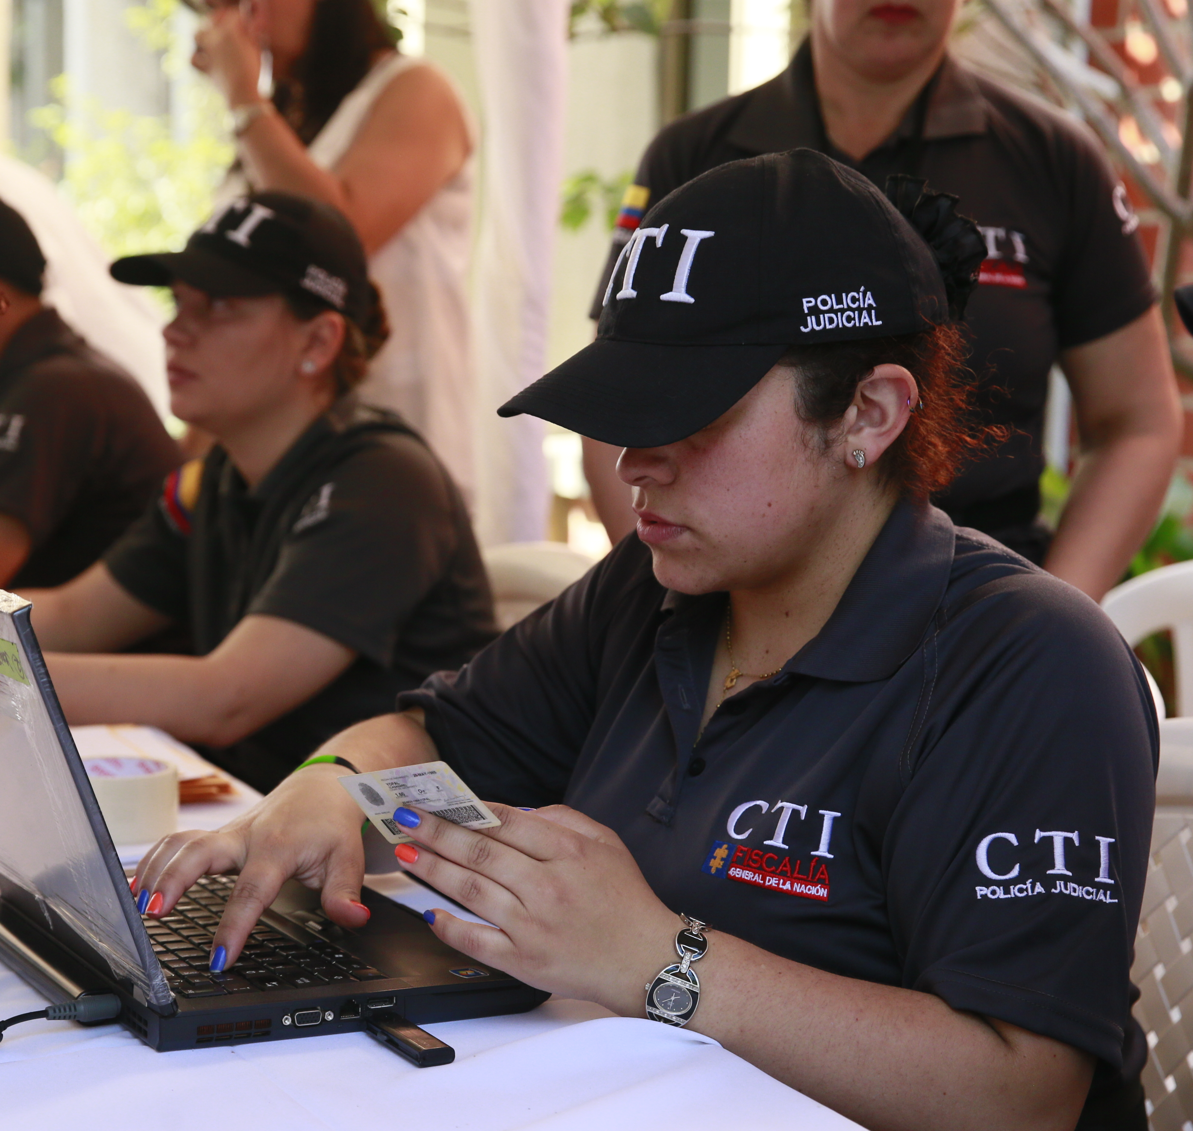
DERECHOS DE PETICIÓN

Slide 6
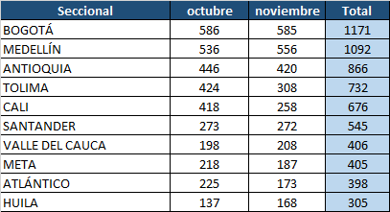
Cantidad derechos de petición octubre- noviembre de 2019
Direcciones Nacionales que reportaron mayor número de peticiones
Direcciones Seccionales que reportaron mayor número de peticiones

Slide 7
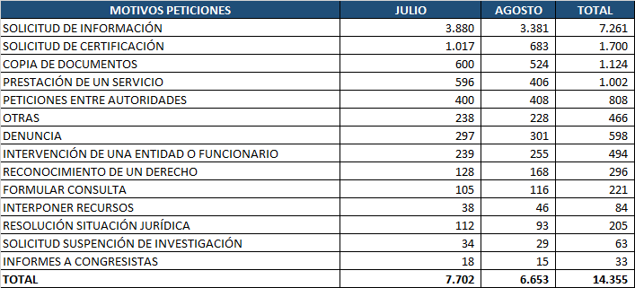
Causas de peticiones de octubre- noviembre de 2019
La Entidad recibió un mayor volumen de Peticiones por “Solicitud de información” con el 51%, seguido por “Solicitud de certificación” con el 12%, “Copia de documentos” 8%, y “Prestación de un servicio” 7%.

Slide 8
QUEJAS

Slide 9
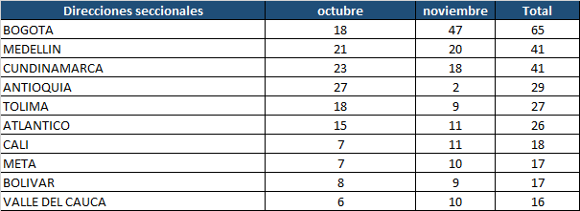
Cantidad de quejas recibidas de octubre- noviembre de 2019
Direcciones Nacionales que reportaron mayor número de quejas
Direcciones Seccionales que reportaron mayor número de quejas

Slide 10
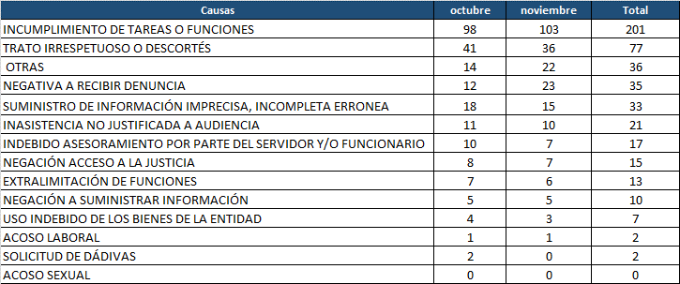
Causas de las quejas octubre- noviembre de 2019
La causa más frecuente de quejas durante el período de octubre y noviembre 2019, es: “Incumplimiento de tareas o funciones” con 201 solicitudes de este tipo, seguido de “Trato irrespetuoso o descortés” con 77 quejas.

Slide 11
RECLAMOS

Slide 12
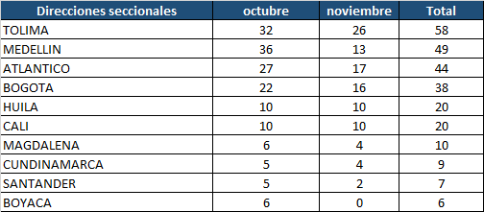
Cantidad de reclamos recibidos octubre- noviembre de 2019
Direcciones Nacionales que reportaron mayor número de reclamos
Direcciones Seccionales que reportaron mayor número de reclamos

Slide 13
Causas de los reclamos de octubre- noviembre de 2019
La causa más frecuente de los reclamos fue “Inactividad procesal” con 136, seguido de “Falta de respuesta a las solicitudes” con 117 y “Largos tiempos de espera antes de la atención” con 21.

Slide 14
SUGERENCIAS

Slide 15
Causas de Sugerencias de Octubre- Noviembre de 2019
Dentro de las causas de sugerencias que se encuentra tipificadas solamente se presentaron 2, relacionadas con “mejoras de infraestructura”.

Slide 16
CANALES DE INGRESO

Slide 17
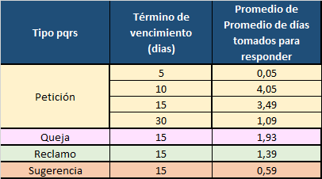
Tiempo promedio de respuesta por modalidad de solicitud
Para el período de octubre y noviembre de 2019, se concluye que las Peticiones, Quejas y Reclamos son atendidos en un término no mayor a 5 días cumpliendo de esta manera los tiempos promedio de repuesta establecidos en la Ley 1755 de 2015.

Slide 18
ACCESO A LA INFORMACIÓN PÚBLICA

Slide 19
Acceso a la Información Pública
De conformidad a lo establecido en la Ley 1712 de 2014, en los meses de octubre y noviembre de 2019 se negó el acceso a la información por tener carácter de reserva legal a un total de 170 peticiones.
Respecto a las solicitudes sobre las cuales la Fiscalía General de la Nación no tiene competencia, se evidenció que durante este periodo, se realizó traslado a otras Instituciones de 171 solicitudes.

Slide 20
PROYECCIÓN DE ACCIONES DE MEJORA

Slide 21
Proyección de acciones de mejora
Se continuará realizando asesoría y orientación a las dependencias de Nivel Central y las Direcciones Seccionales, sobre los lineamientos para el tramite de PQRS:
Cumplimiento de términos legales según tipo de solicitud.
Tratamiento de situaciones especiales en la gestión de PQRS contempladas en la Ley, tales como peticiones reiterativas, incompletas, oscuras o irrespetuosas.
Aplicabilidad de la Ley de Protección de Datos Personales.

